Slide 1
الفصل
العمليات على الكسور الاعتيادية
٦
الفصل السادس:
العمليات على الكسور الاعتيادية
٦-٩ قسمة الكسور
صفحة ٥٦

Slide 2





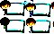





أدوات
ماذا تعلمت
ماذا أريد أن أعرف
ماذا أعرف
جدول التعلم
نشاط
التركيز | فكرة الدرس | مفهوم | التدريس | استعد | أمثلة | التدريب | تأكد | مهارات عليا | التقويم | تقويم ختامي | الواجب

Slide 3

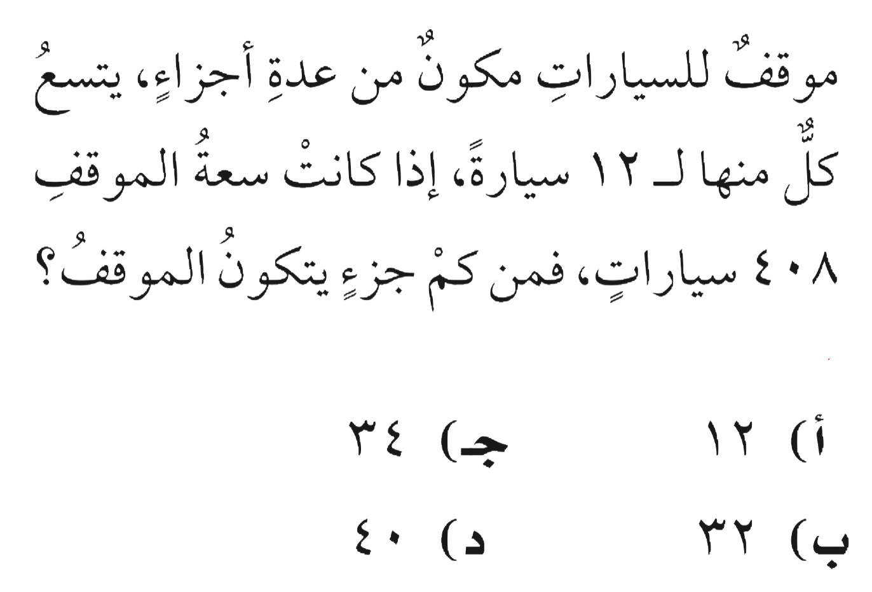

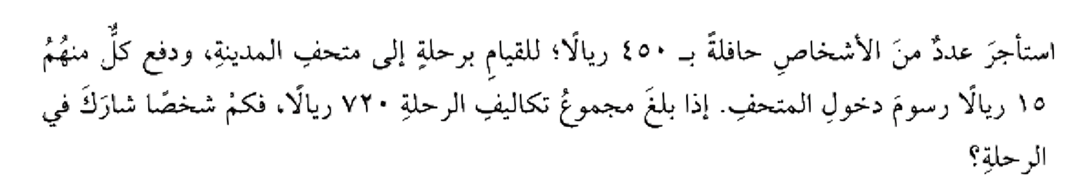
تعزيز مهارة
المهارة ٣: قسمة عدد من ثلاثة أرقام على عدد من رقمين
أدوات
نشاط
التركيز | فكرة الدرس | مفهوم | التدريس | استعد | أمثلة | التدريب | تأكد | مهارات عليا | التقويم | تقويم ختامي | الواجب

Slide 4

أدوات
فكرة الدرس
المفردات
نشاط
التركيز | فكرة الدرس | مفهوم | التدريس | استعد | أمثلة | التدريب | تأكد | مهارات عليا | التقويم | تقويم ختامي | الواجب

Slide 5
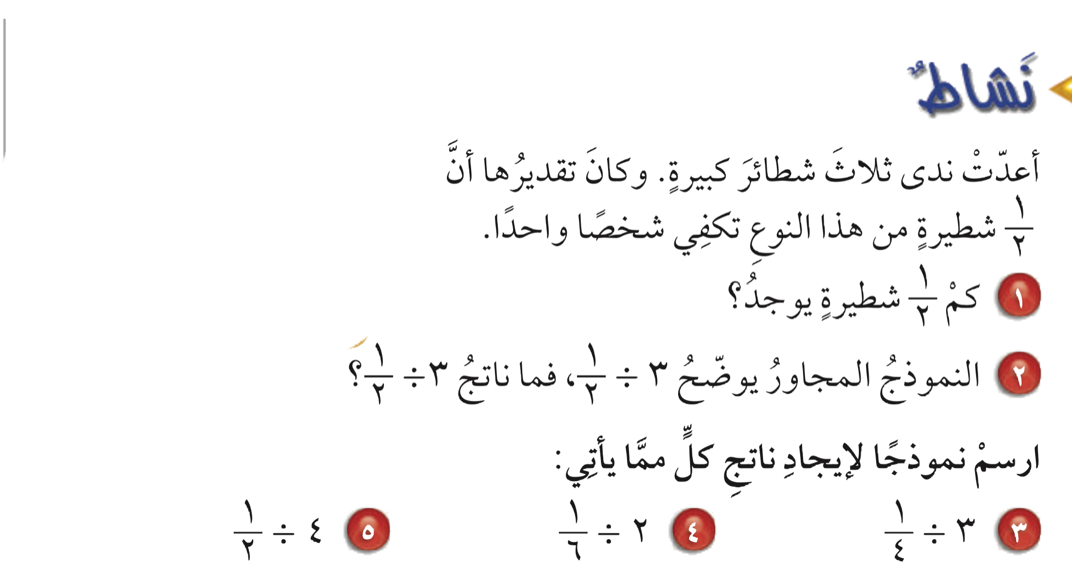
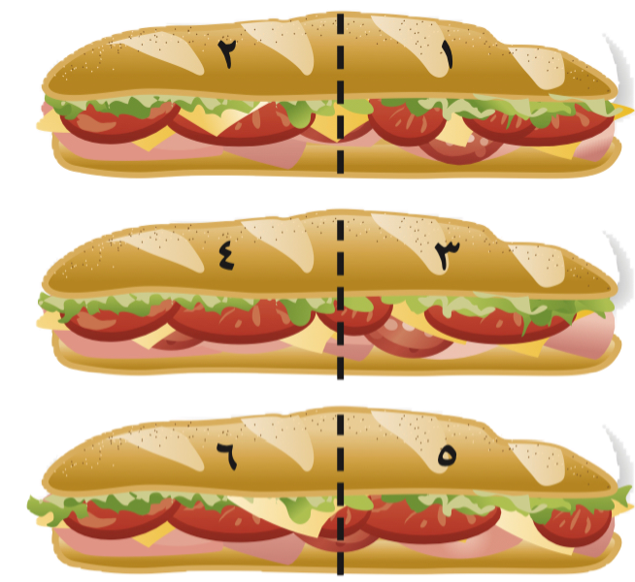
نشاط
أدوات
نشاط
التركيز | فكرة الدرس | مفهوم | التدريس | استعد | أمثلة | التدريب | تأكد | مهارات عليا | التقويم | تقويم ختامي | الواجب

Slide 6
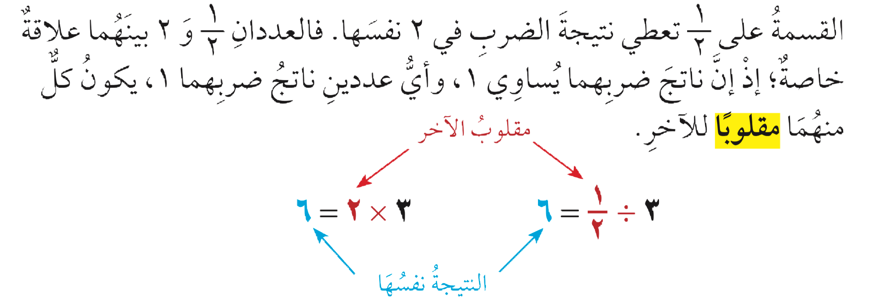
نشاط
أدوات
نشاط
التركيز | فكرة الدرس | مفهوم | التدريس | استعد | أمثلة | التدريب | تأكد | مهارات عليا | التقويم | تقويم ختامي | الواجب

Slide 7

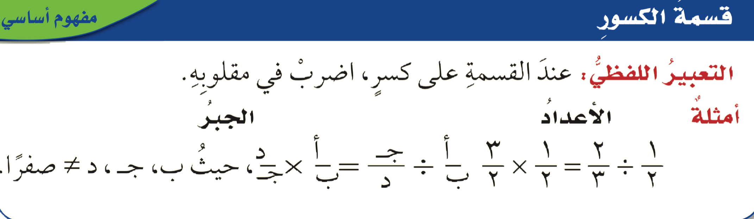
مفهوم أساسي
أدوات
نشاط
التركيز | فكرة الدرس | مفهوم | التدريس | استعد | أمثلة | التدريب | تأكد | مهارات عليا | التقويم | تقويم ختامي | الواجب

Slide 8
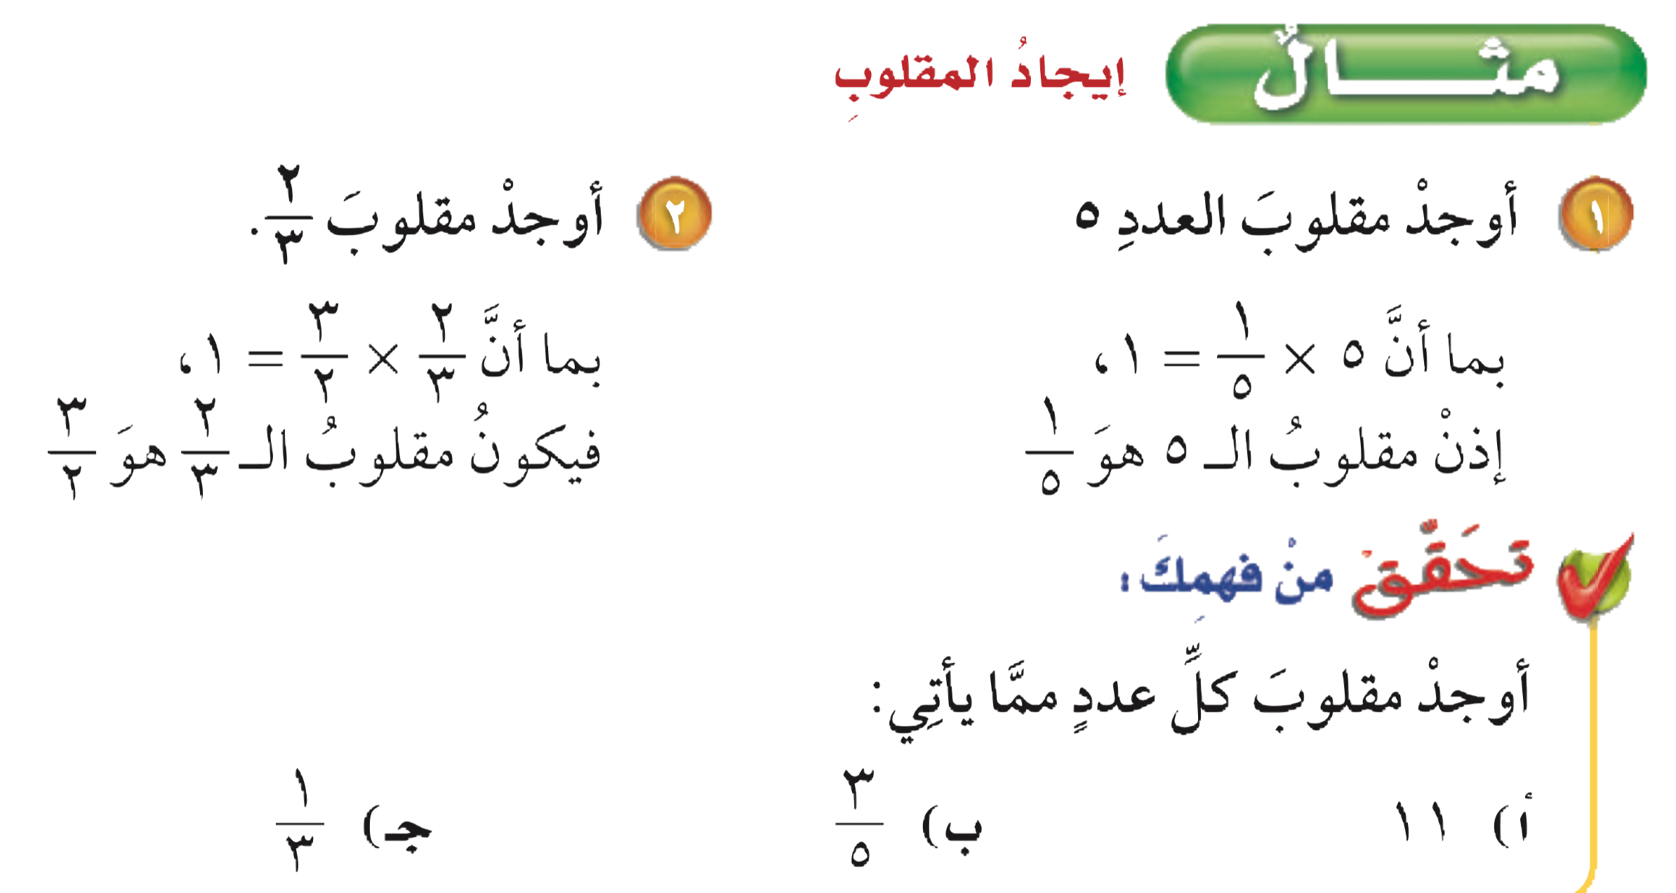
مثال
أدوات
تحقق من فهمك
نشاط
التركيز | فكرة الدرس | مفهوم | التدريس | استعد | أمثلة | التدريب | تأكد | مهارات عليا | التقويم | تقويم ختامي | الواجب

Slide 9

تحقق من فهمك
أدوات
الحل
نشاط
التركيز | فكرة الدرس | مفهوم | التدريس | استعد | أمثلة | التدريب | تأكد | مهارات عليا | التقويم | تقويم ختامي | الواجب

Slide 10
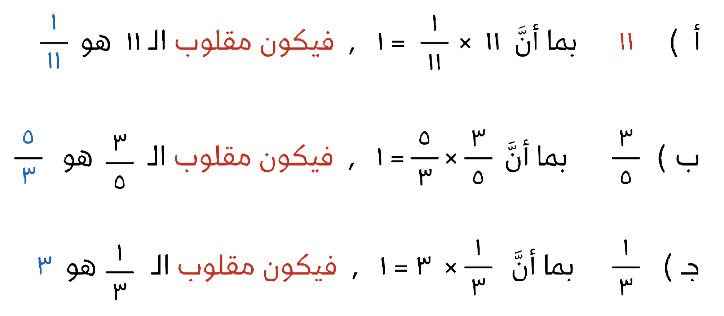
تحقق من فهمك
أدوات
نشاط
التركيز | فكرة الدرس | مفهوم | التدريس | استعد | أمثلة | التدريب | تأكد | مهارات عليا | التقويم | تقويم ختامي | الواجب

Slide 11
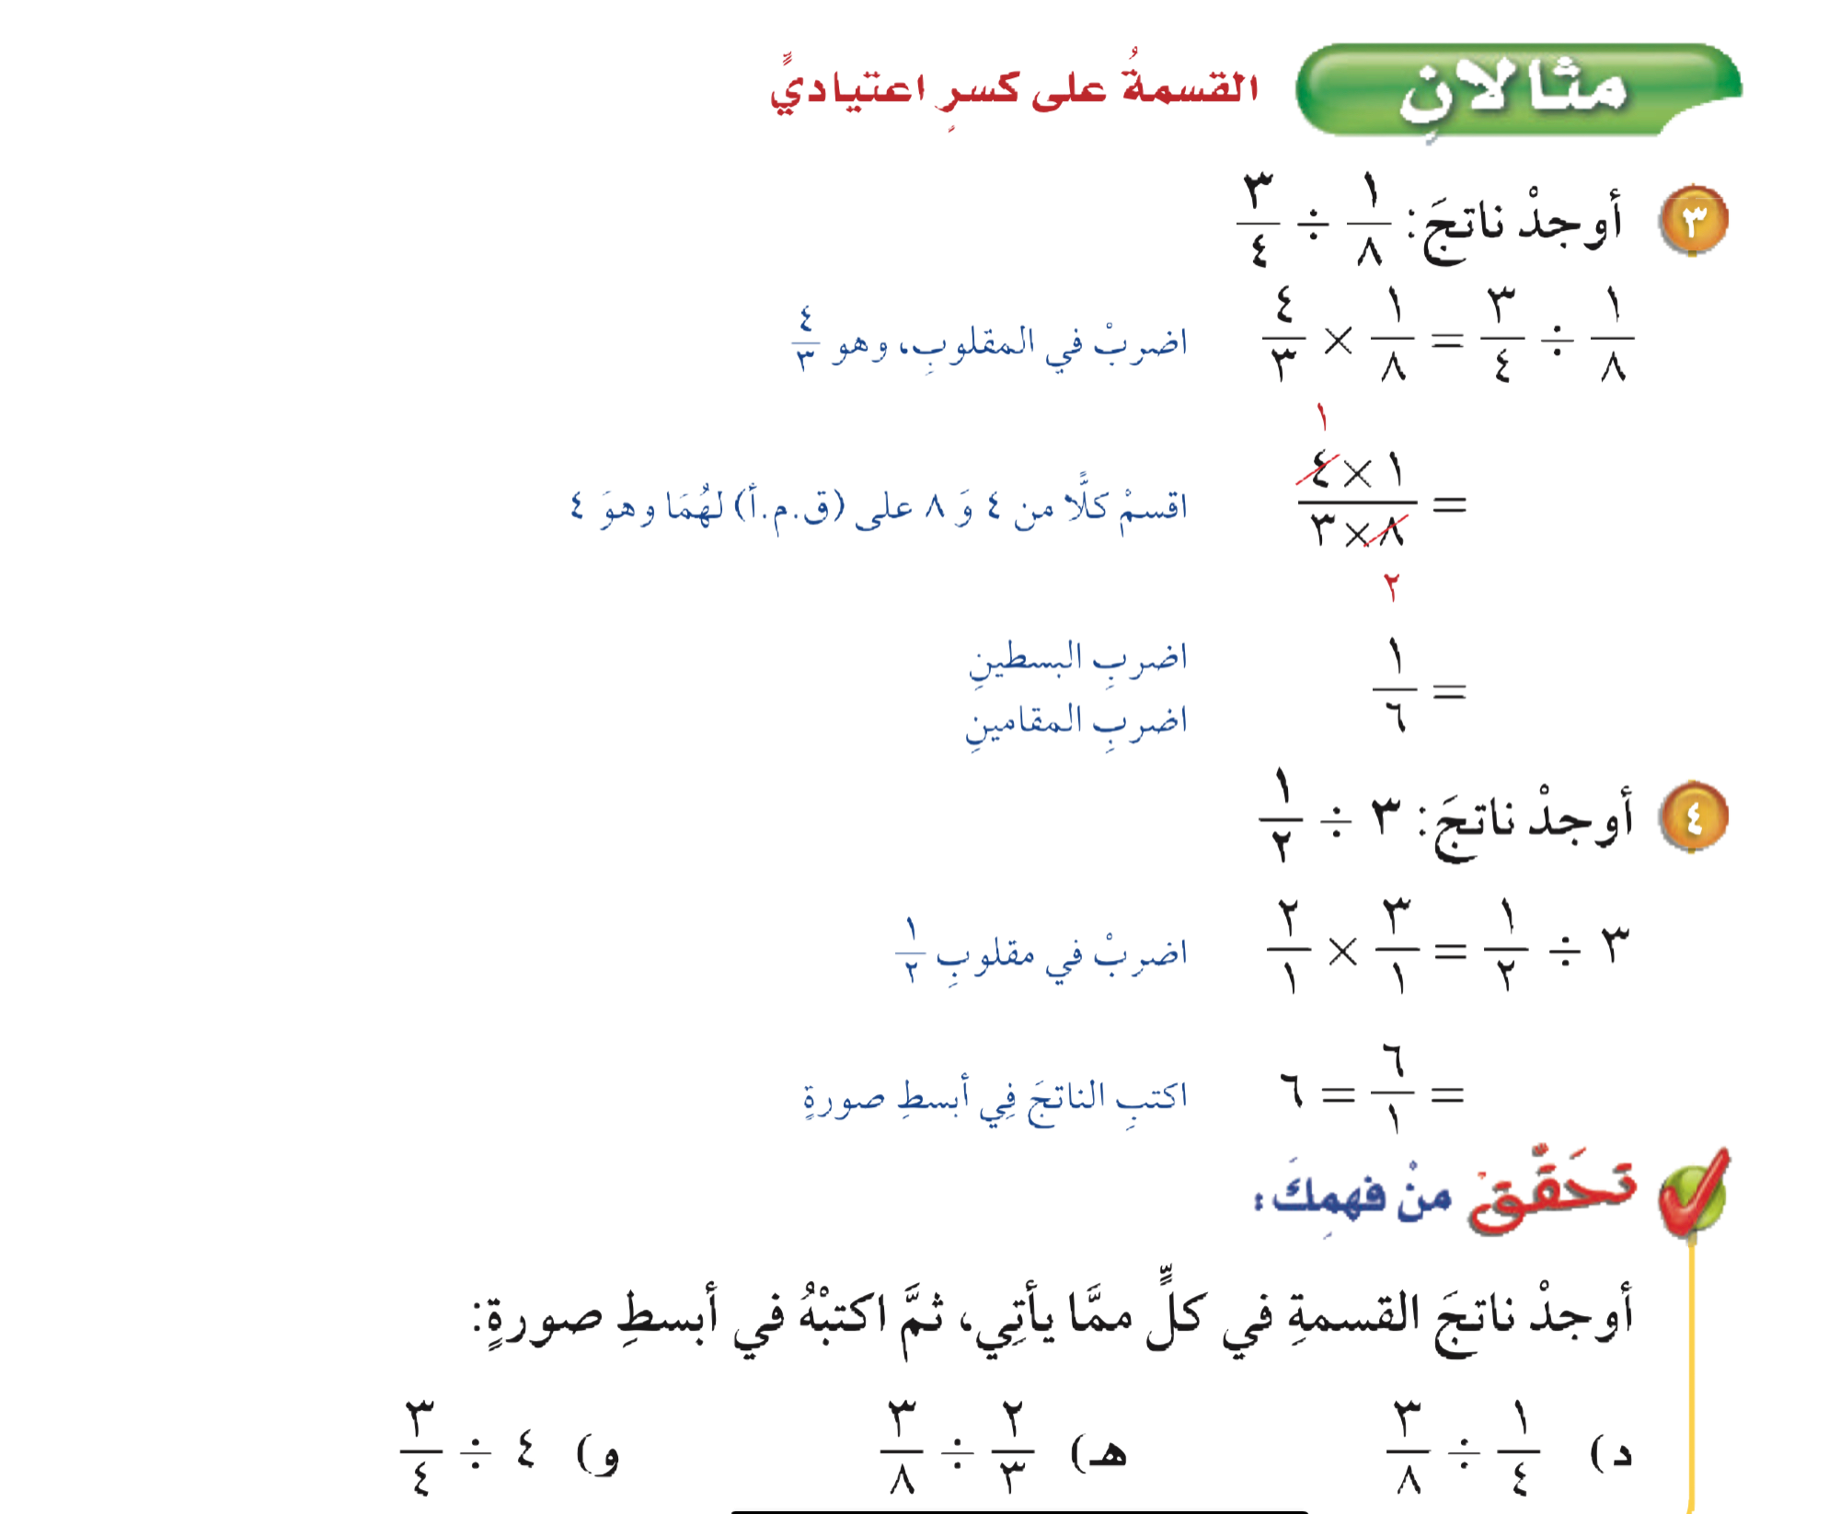
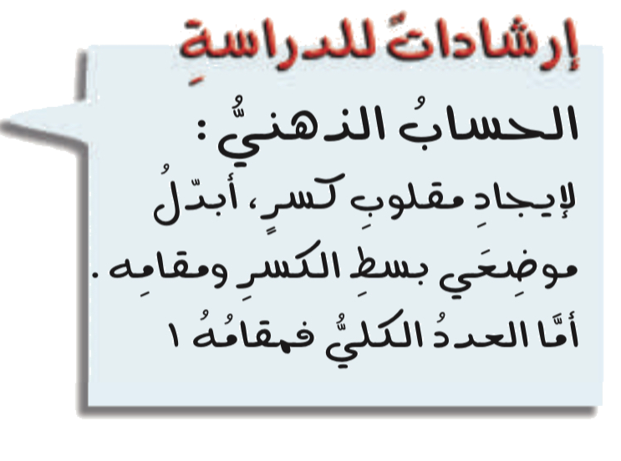
مثال
أدوات
تحقق من فهمك
نشاط
التركيز | فكرة الدرس | مفهوم | التدريس | استعد | أمثلة | التدريب | تأكد | مهارات عليا | التقويم | تقويم ختامي | الواجب

Slide 12
تحقق من فهمك
أدوات
الحل
نشاط
التركيز | فكرة الدرس | مفهوم | التدريس | استعد | أمثلة | التدريب | تأكد | مهارات عليا | التقويم | تقويم ختامي | الواجب

Slide 13
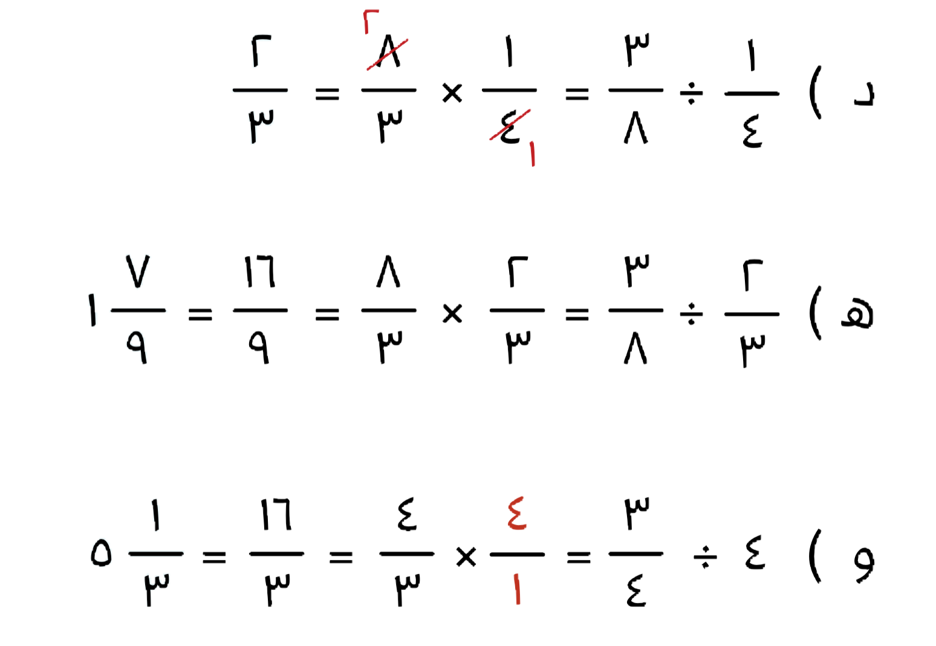
تحقق من فهمك
أدوات
نشاط
التركيز | فكرة الدرس | مفهوم | التدريس | استعد | أمثلة | التدريب | تأكد | مهارات عليا | التقويم | تقويم ختامي | الواجب

Slide 14
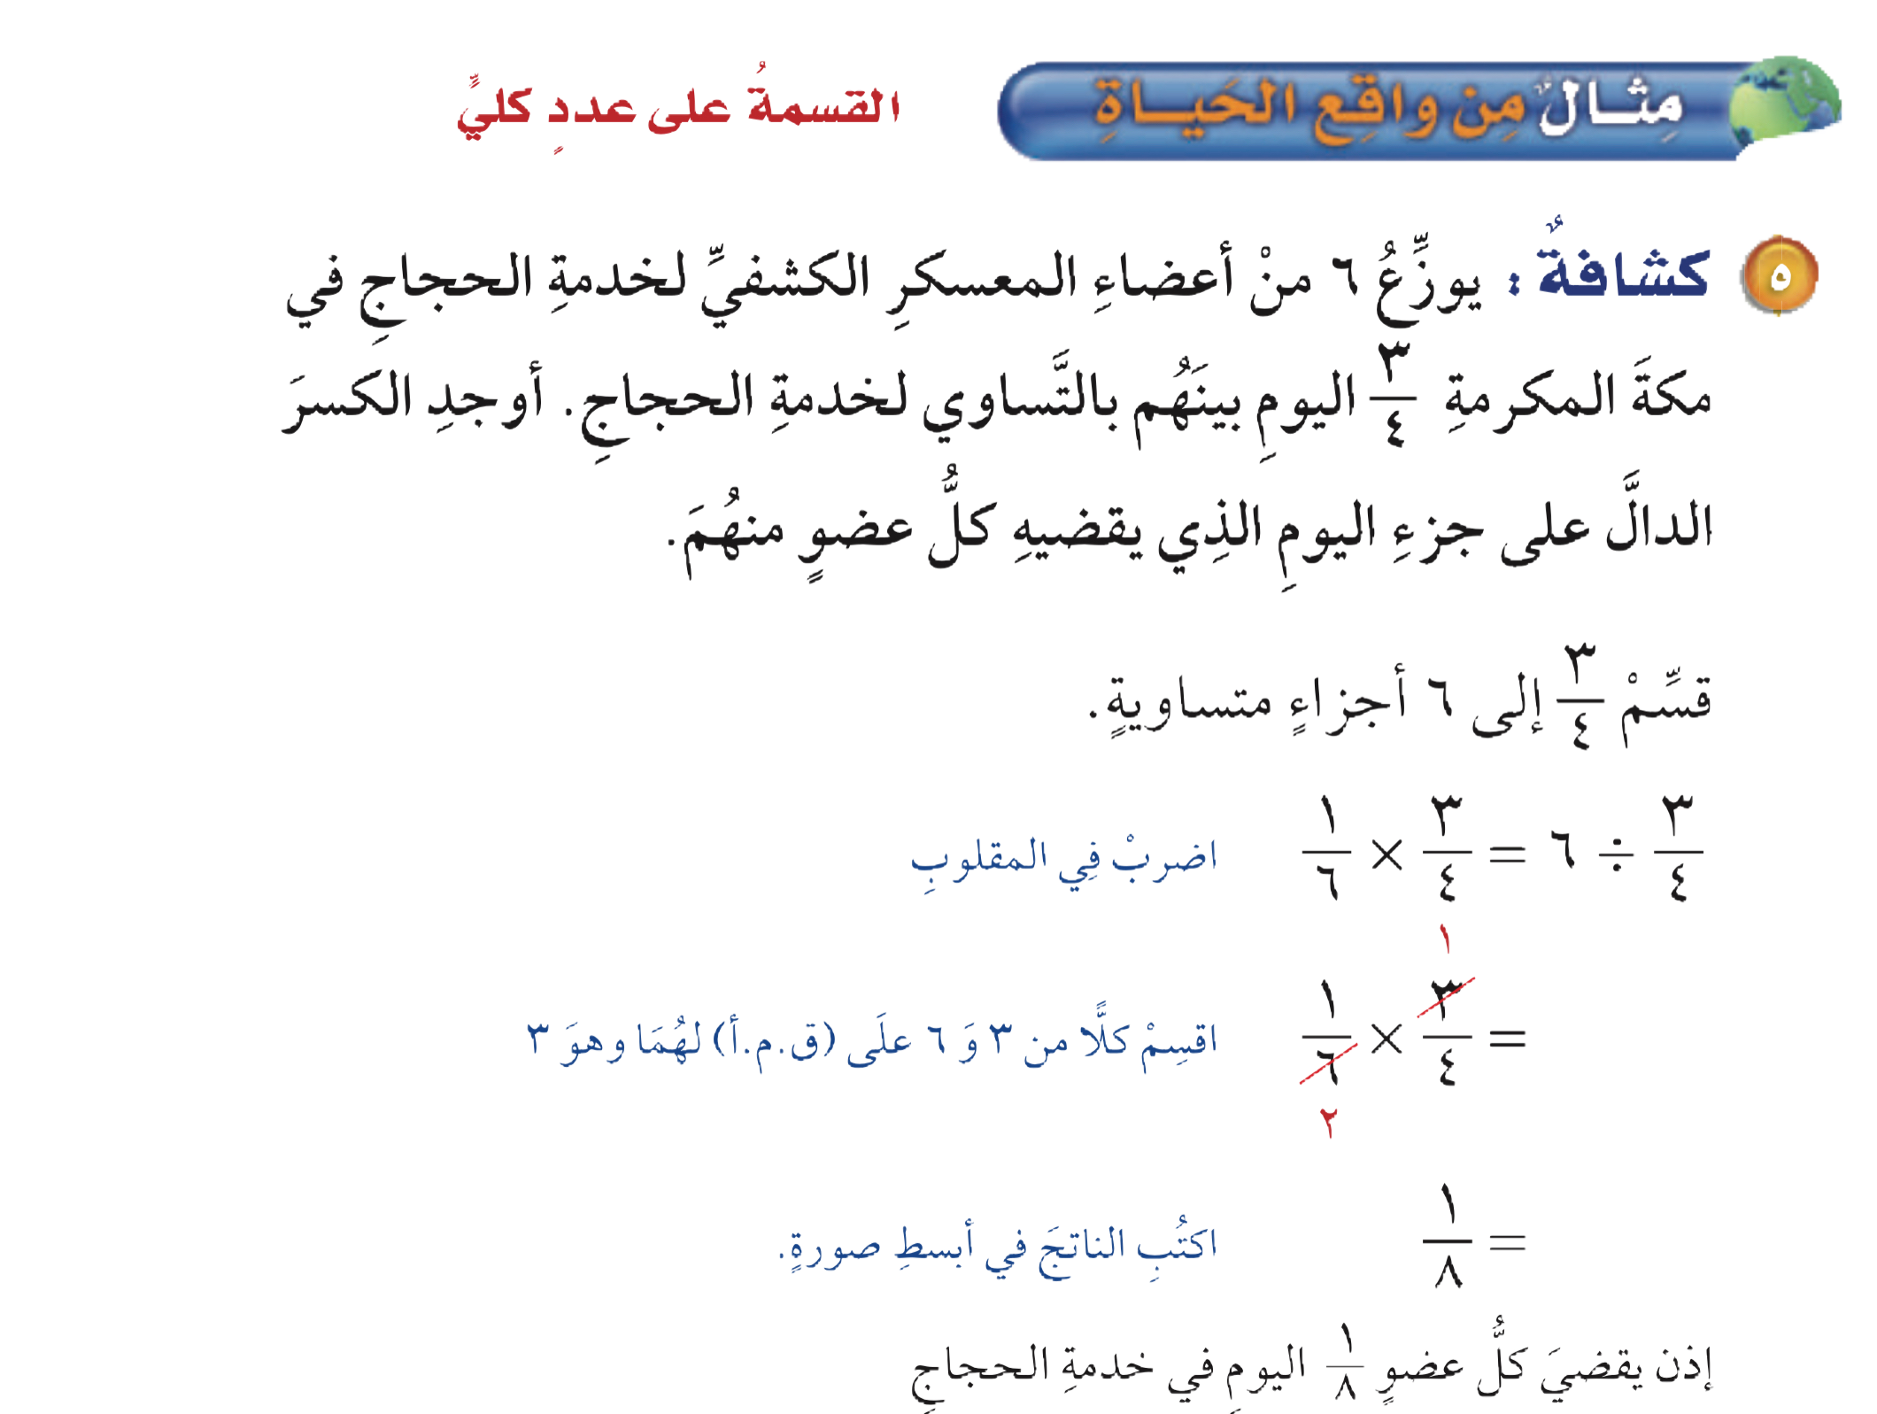
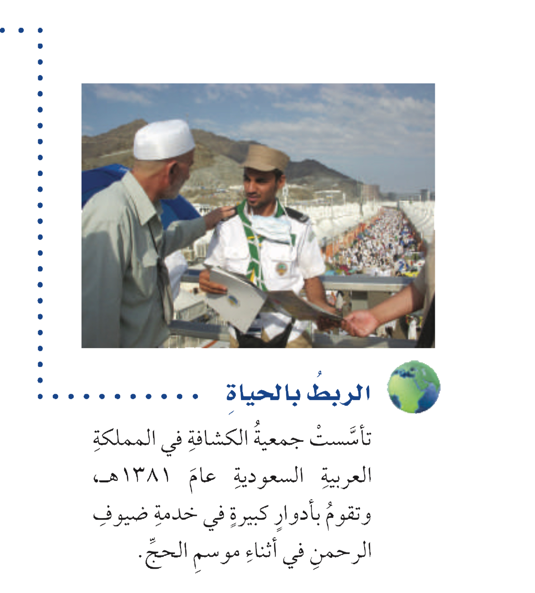
مثال من واقع الحياة
أدوات
تحقق من فهمك
نشاط
التركيز | فكرة الدرس | مفهوم | التدريس | استعد | أمثلة | التدريب | تأكد | مهارات عليا | التقويم | تقويم ختامي | الواجب

Slide 15

تحقق من فهمك
أدوات
الحل
نشاط
التركيز | فكرة الدرس | مفهوم | التدريس | استعد | أمثلة | التدريب | تأكد | مهارات عليا | التقويم | تقويم ختامي | الواجب

Slide 16
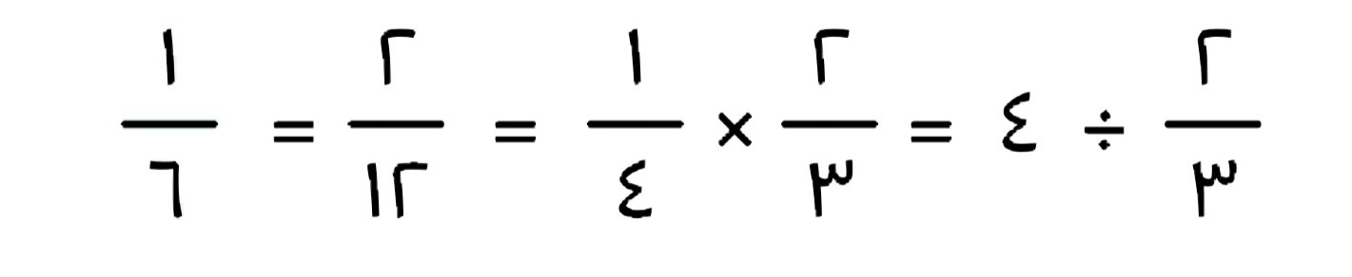
تحقق من فهمك
أدوات
نشاط
التركيز | فكرة الدرس | مفهوم | التدريس | استعد | أمثلة | التدريب | تأكد | مهارات عليا | التقويم | تقويم ختامي | الواجب

Slide 17
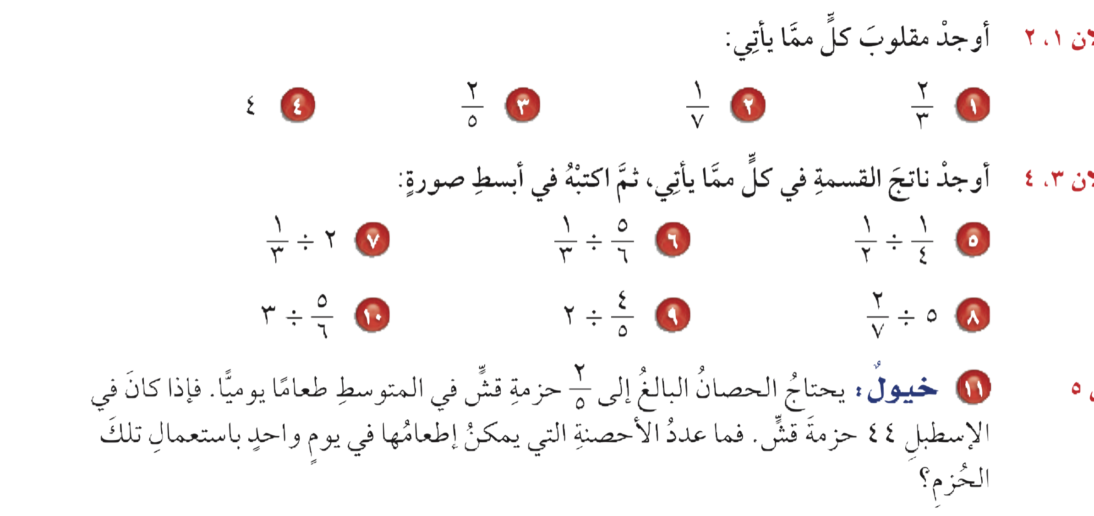
تـــــأكد
أدوات
الحل
نشاط
التركيز | فكرة الدرس | مفهوم | التدريس | استعد | أمثلة | التدريب | تأكد | مهارات عليا | التقويم | تقويم ختامي | الواجب

Slide 18

تـــــأكد
أدوات
٣
٢
٧
٥
٢
١
٤
نشاط
التركيز | فكرة الدرس | مفهوم | التدريس | استعد | أمثلة | التدريب | تأكد | مهارات عليا | التقويم | تقويم ختامي | الواجب

Slide 19
تـــــأكد
أدوات
الحل
نشاط
التركيز | فكرة الدرس | مفهوم | التدريس | استعد | أمثلة | التدريب | تأكد | مهارات عليا | التقويم | تقويم ختامي | الواجب

Slide 20
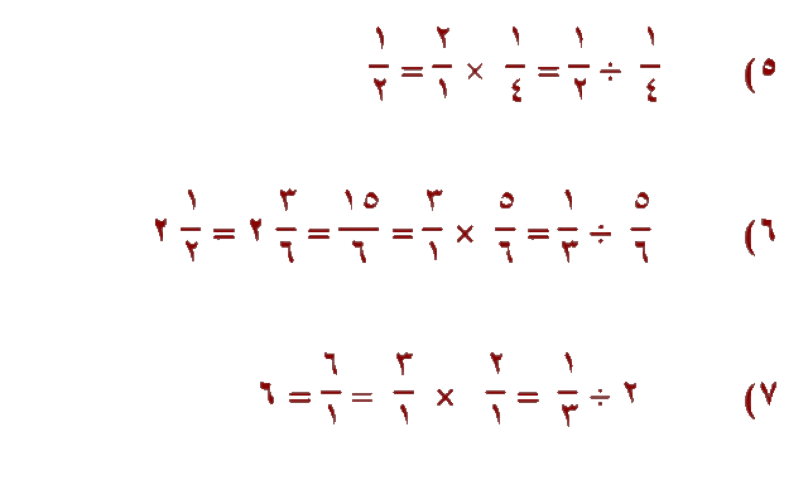
تـــــأكد
أدوات
نشاط
التركيز | فكرة الدرس | مفهوم | التدريس | استعد | أمثلة | التدريب | تأكد | مهارات عليا | التقويم | تقويم ختامي | الواجب

Slide 21
تـــــأكد
أدوات
الحل
نشاط
التركيز | فكرة الدرس | مفهوم | التدريس | استعد | أمثلة | التدريب | تأكد | مهارات عليا | التقويم | تقويم ختامي | الواجب

Slide 22
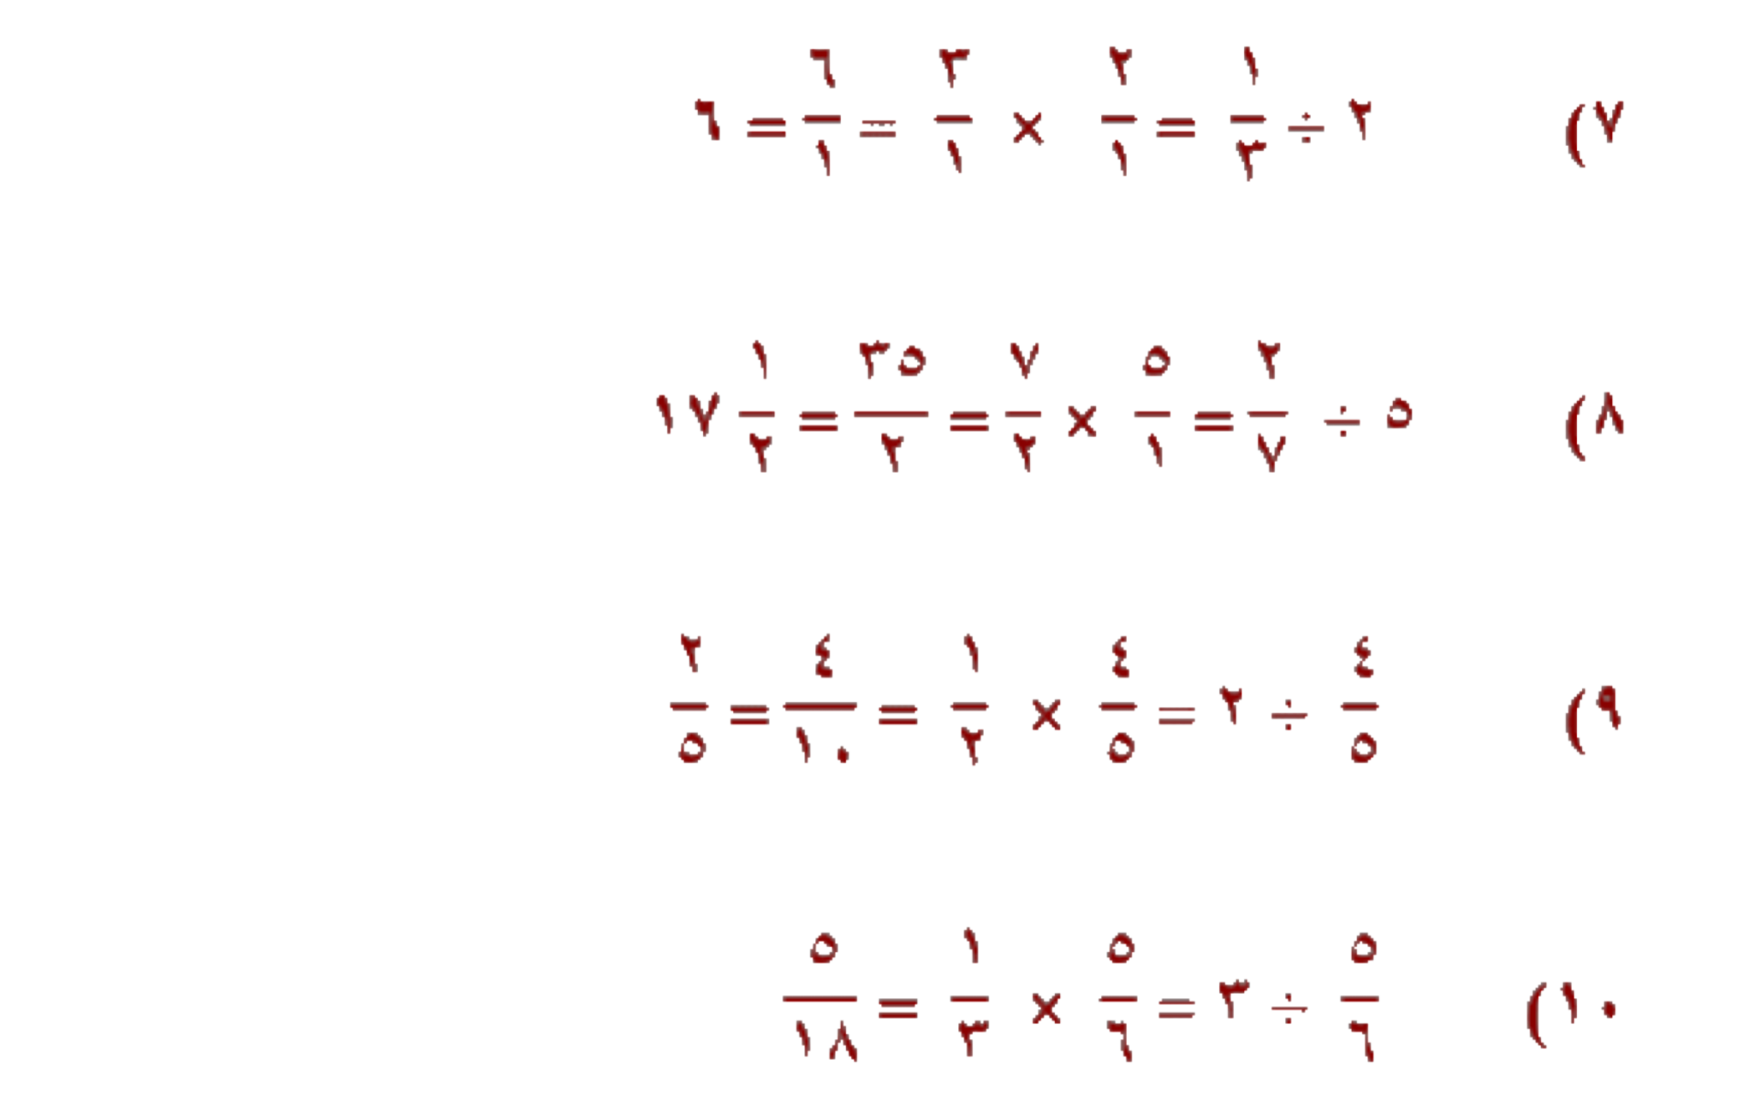
تـــــأكد
أدوات
نشاط
التركيز | فكرة الدرس | مفهوم | التدريس | استعد | أمثلة | التدريب | تأكد | مهارات عليا | التقويم | تقويم ختامي | الواجب

Slide 23
تـــــأكد
أدوات
الحل
نشاط
التركيز | فكرة الدرس | مفهوم | التدريس | استعد | أمثلة | التدريب | تأكد | مهارات عليا | التقويم | تقويم ختامي | الواجب

Slide 24
تـــــأكد
أدوات
١١٠
٥
٤٤
٢
١١٠ حصان
=
=
×
=
÷
٤٤
عدد الأحصنة =
١
٢
١
٥
نشاط
التركيز | فكرة الدرس | مفهوم | التدريس | استعد | أمثلة | التدريب | تأكد | مهارات عليا | التقويم | تقويم ختامي | الواجب

Slide 25
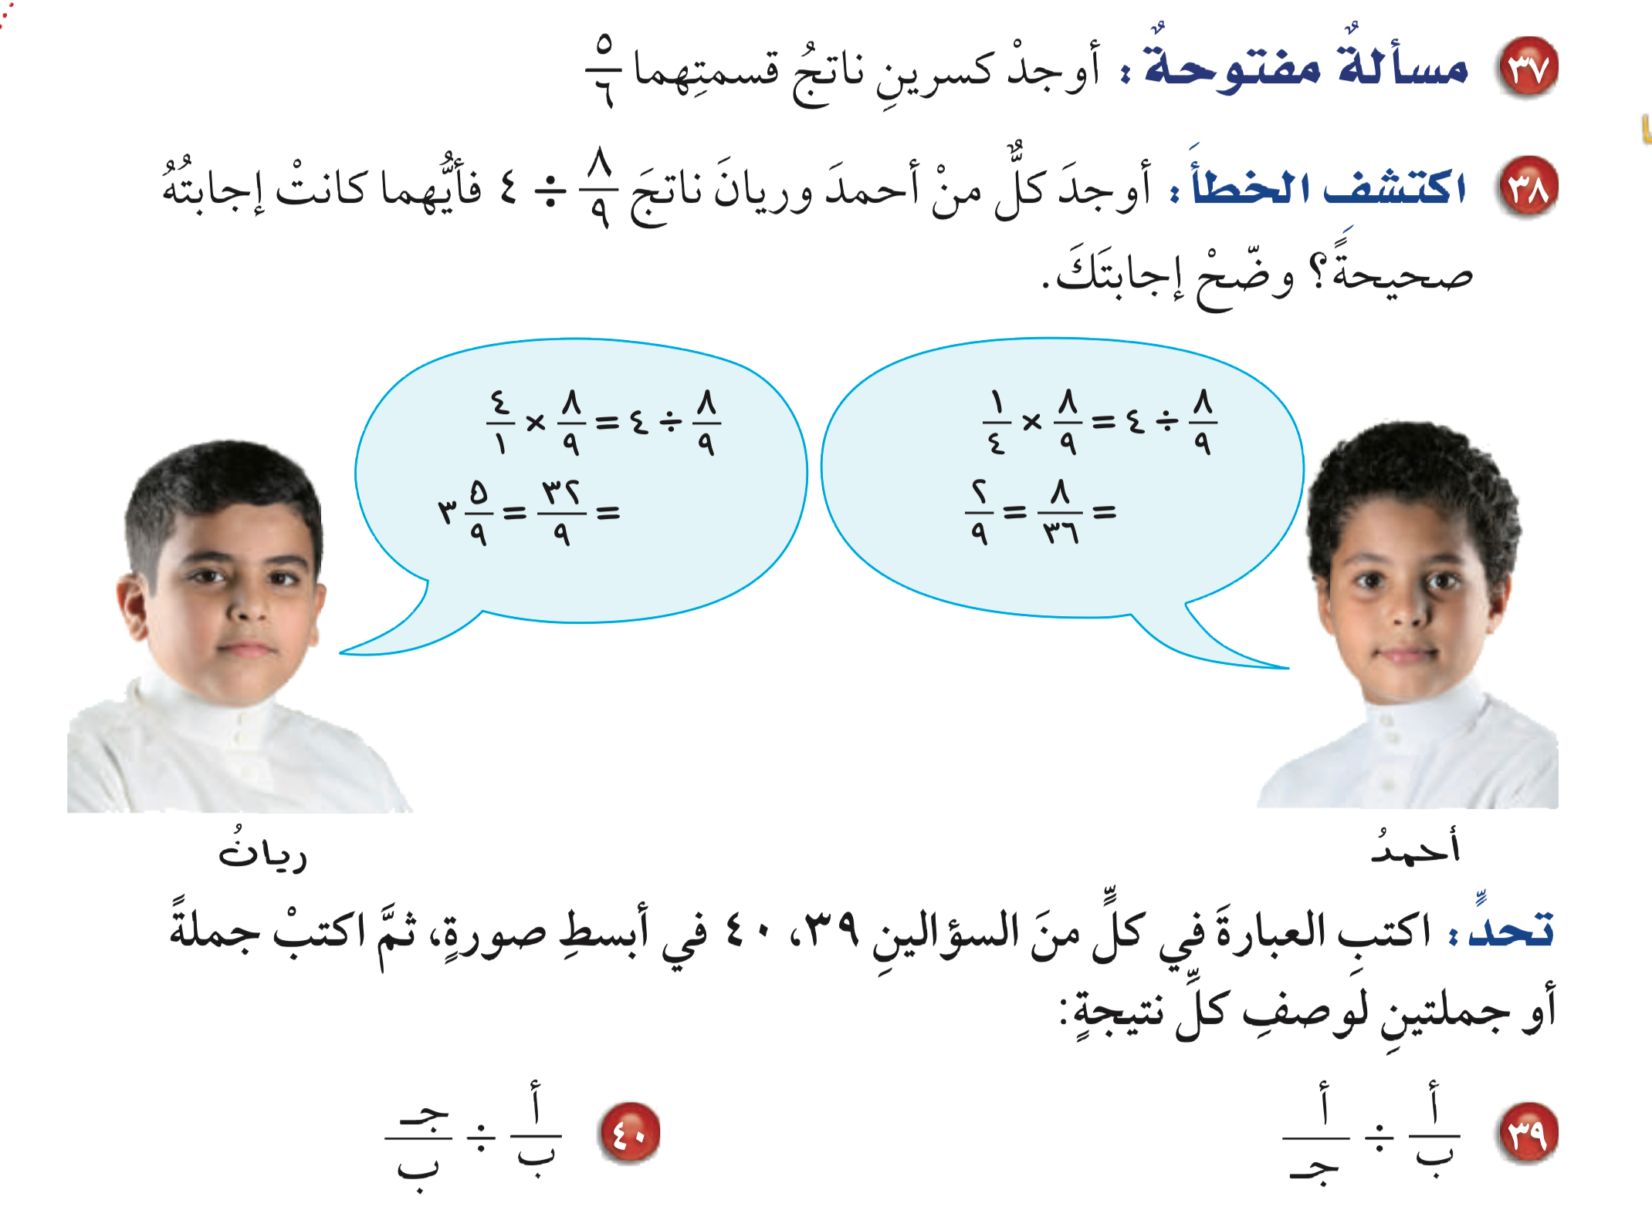
مسائل مهارات عليا
أدوات
الحل
نشاط
التركيز | فكرة الدرس | مفهوم | التدريس | استعد | أمثلة | التدريب | تأكد | مهارات عليا | التقويم | تقويم ختامي | الواجب

Slide 26
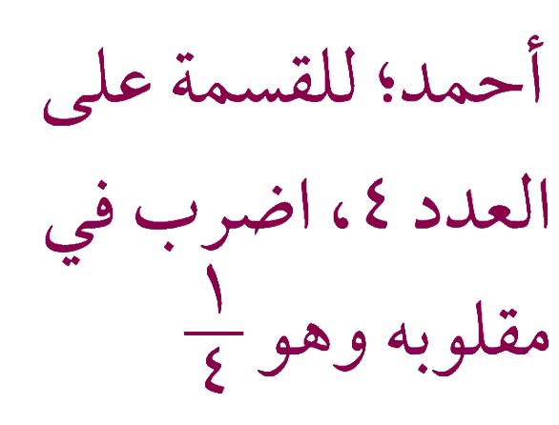
مسائل مهارات عليا
أدوات
للقسمة على العدد ٤ ، اضرب في مقلوبه وهو
نشاط
التركيز | فكرة الدرس | مفهوم | التدريس | استعد | أمثلة | التدريب | تأكد | مهارات عليا | التقويم | تقويم ختامي | الواجب

Slide 27
مسائل مهارات عليا
أدوات
الحل
نشاط
التركيز | فكرة الدرس | مفهوم | التدريس | استعد | أمثلة | التدريب | تأكد | مهارات عليا | التقويم | تقويم ختامي | الواجب

Slide 28


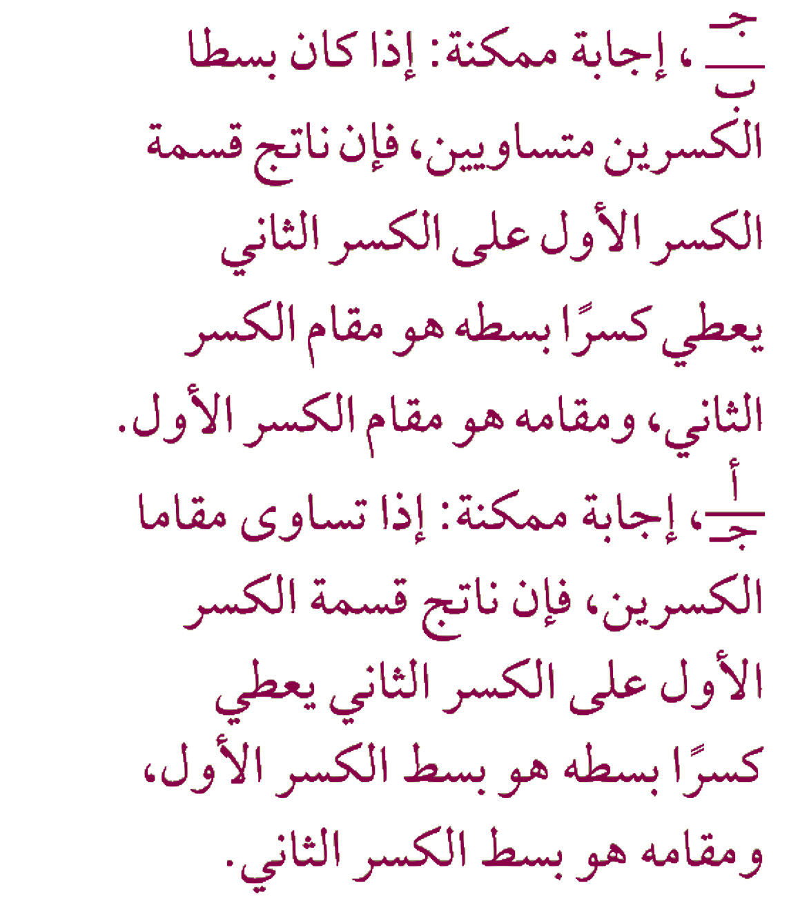
مسائل مهارات عليا
أدوات
نشاط
التركيز | فكرة الدرس | مفهوم | التدريس | استعد | أمثلة | التدريب | تأكد | مهارات عليا | التقويم | تقويم ختامي | الواجب

Slide 29
أدوات
ماذا تعلمت
ماذا أريد أن أعرف
ماذا أعرف
جدول التعلم
نشاط
التركيز | فكرة الدرس | مفهوم | التدريس | استعد | أمثلة | التدريب | تأكد | مهارات عليا | التقويم | تقويم ختامي | الواجب

Slide 30

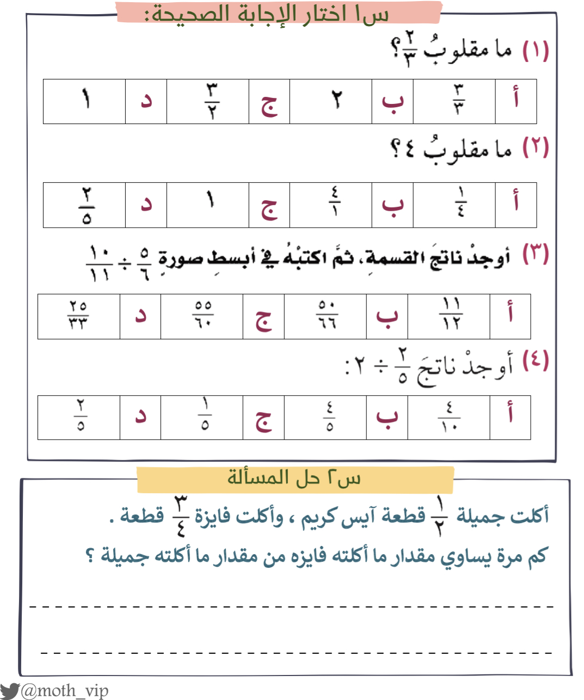

أدوات
تقويم
ختامي
نشاط
التركيز | فكرة الدرس | مفهوم | التدريس | استعد | أمثلة | التدريب | تأكد | مهارات عليا | التقويم | تقويم ختامي | الواجب

Slide 31
الواجب
أدوات
سؤال
١٨ ، ٣٠ ، ٣٣
صفحة
٥٨
ختاماً
إن لم تُقدّم وقتك الثمين وجُهدك وتعبك لأجل هدف عظيم تسعى له فلن تصل إليه.
نشاط
التركيز | فكرة الدرس | مفهوم | التدريس | استعد | أمثلة | التدريب | تأكد | مهارات عليا | التقويم | تقويم ختامي | الواجب

